Slide 1

Segelflugtheorie SFCL
Grundlagen des Fliegens
PRINCIPLES OF FLIGHT

Slide 2
Gliederung (SFCL)
5 Grundlagen des Fliegens
Principles of flight
5.1 Aerodynamik (Strömungslehre)
Aerodynamics (airflow)
5.2 Flugmechanik
Flight mechanics
5.3 Stabilität
Stability
5.4 Steuerung
Control
5.5 Betriebsgrenzen (Manöverlasten und Lastvielfache)
Limitations (load factor and manoeuvres)
5.6 Überziehen und Trudeln
Stalling and spinning
5.7 Steilspirale
Spiral dive
5.8 Propeller
Propeller

Slide 3
5.7 Steilspirale
Spiral dive

Slide 4
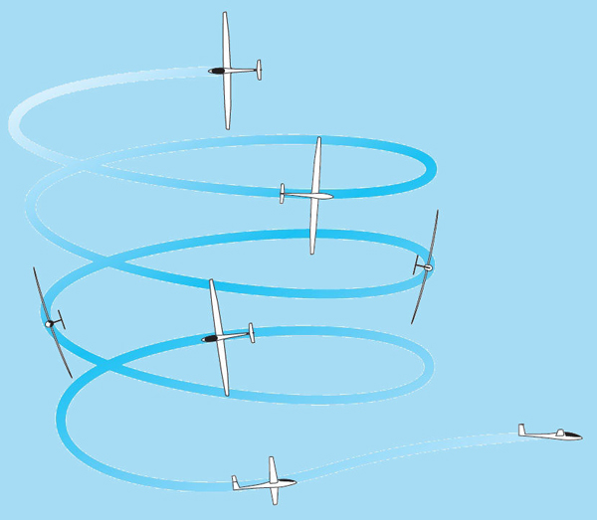
Steilspirale
Die Steilspirale (Spiralsturz) ist kein überzogener Flugzustand, die Strömung liegt an.
Die Geschwindigkeit steigt schnell an.
Das Höhensteuer reicht nicht mehr aus, um die Geschwindigkeit zu halten.
Ziehen erhöht die Drehgeschwindig-keit und damit auch die Fluggeschwindigkeit sowie das Lastvielfache.
Beenden:
Kurvenflug beenden
ggf. Luftbremsen ausfahren
kontrolliert abfangen
5.7 Steilspirale

